Slide 1
НАЦИОНАЛЬНЫЙ ОНЛАЙН СЕМИНАР ПО СОВРЕМЕННЫМ ОБРАЗОВАТЕЛЬНЫМ ТЕХНОЛОГИЯМ EduTech KG 2020
РАЗВИТИЕ АКАДЕМИЧЕСКОЙ МОБИЛЬНОСТИ В ОБЛАСТИ ПИЩЕВОЙ ТЕХНОЛОГИИ В ЦЕНТРАЛЬНОЙ АЗИИ
Мукарама Мусульманова
Римма Элеманова
Кыргызский государственный технический
университет им. И. Раззакова
Бишкек, 26 мая 2020 г.

Slide 2



Академическая мобильность – перемещение студентов или преподавателей высших учебных заведений на конкретный период времени в другое образовательное учреждение в пределах или за пределами своей страны с целью обучения или преподавания.

Slide 3


Вузы-партнеры Кыргызского государственного технического университета им. И.Раззакова по академической мобильности в области пищевых технологий
Казахский национальный аграрный университет
Алматинский технологический университет
Технологический университет Таджикистана
Худжандский политехнический институт Таджикского технического университета
Ошский технологический университет

Slide 4
В 2017-2018 уч.г. с 08 окт по 12 ноя 2017 г. была апробирована 5-недельная трехсторонняя академическая мобильность студентов и преподавателей между КГТУ, АТУ и ХПИ.
 | Ф.И.О. | Стра-на |  | Отправляющий университет | факультет | Принимаю-щий уни-верситет
1 | Насирдинов Шамсиддин Джамилидинович | РТ |  | ХПИ Таджикского технического университета им. акад. М.С. Осими | Инженерно-технологический | КГТУ им. И. Раззакова
2 | Мулоев Фирдавс Фарухович | РТ |  | ХПИ Таджикского технического университета им. акад. М.С. Осими | Инженерно-технологический | КГТУ им. И. Раззакова
3 | Мамадчонов Равшанчон Хайруллоевич | РТ |  | ПИ Таджикского технического университета им. акад. М.С. Осими | Инженерно-технологический | КГТУ им. И. Раззакова
4 | Каратай Айнур Нурланкызы | РК |  | Алматинский технологический университет | пищевых продуктов | КГТУ им. И. Раззакова
5 | Бериккожа Разита Меирханкызы | РК |  | Алматинский технологический университет | пищевых продуктов | КГТУ им. И. Раззакова
6 | Камбар Айганым Кайраткызы | РК |  | Алматинский технологический университет | пищевых продуктов | КГТУ им. И. Раззакова

Slide 5
 | Ф.И.О. | Стра-на |  | Отправляющий университет | факультет | Принимаю-щий уни-верситет
6 | Камбар Айганым Кайраткызы | РК |  | Алматинский технологический университет | Пищевых продуктов | КГТУ им. И. Раззакова
7 | Бекбосунова Мира Бекбосуновна | КР |  | Кыргызский государственный технический университет им. И. Раззакова | Технологический | АТУ
8 | Мамаджанова Муштарий Номановна | КР |  | Кыргызский государственный технический университет им. И. Раззакова | Технологический | АТУ
9 | Аязбекова Нуркыз | КР |  | Кыргызский государственный технический университет им. И. Раззакова | Технологический | АТУ
10 | Азек у. Камчыбек | КР |  | Кыргызский государственный технический университет им. И. Раззакова | Технологический | ХПИ ТТУ
11 | Касымова Рукиям | КР |  | Кыргызский государственный технический университет им. И. Раззакова | Технологический | ХПИ ТТУ
12 | Жакаева Мадина | КР |  | Кыргызский государственный технический университет им. И. Раззакова | Технологический | ХПИ ТТУ

Slide 6
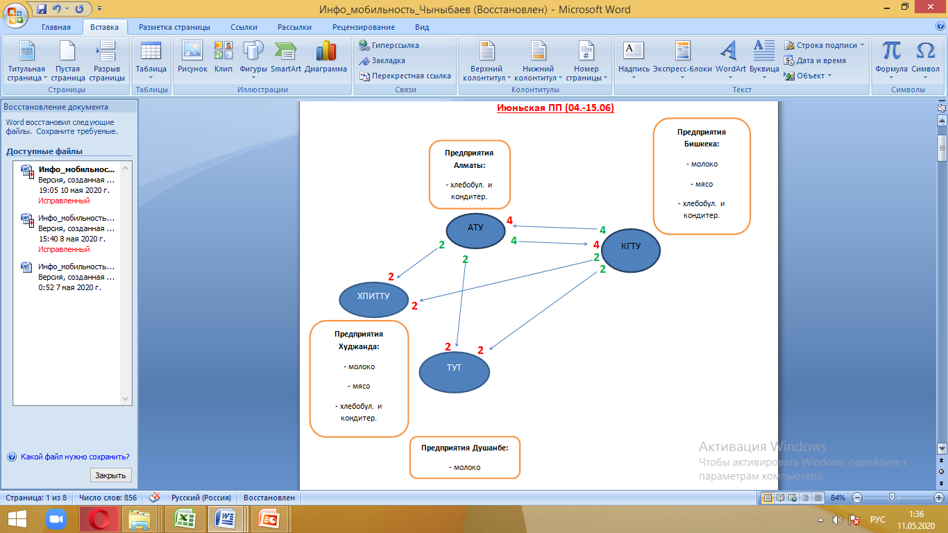
2 – количество студентов, отправляемых ВУЗом на производственную практику в соседнюю страну
2 – количество студентов, размещаемых ВУЗом в своем общежитии

Slide 7
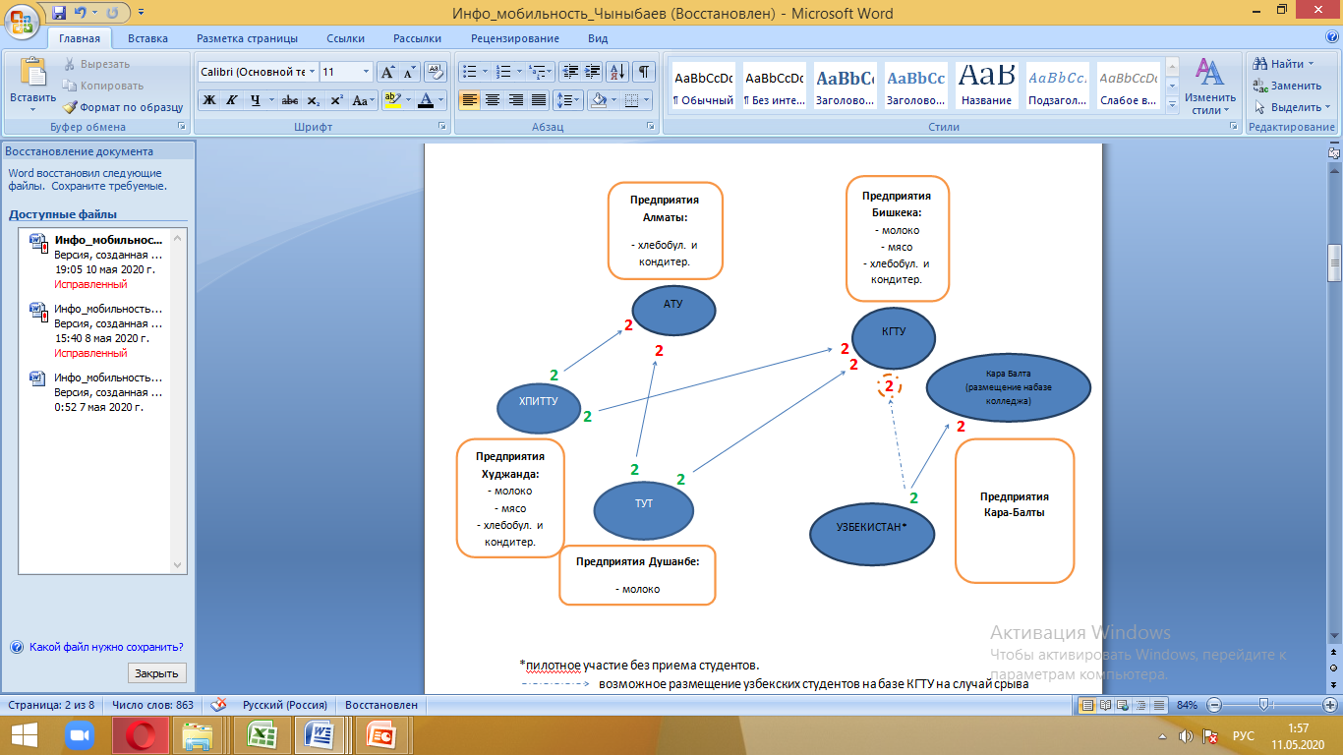
*пилотное участие; без приема студентов.
*пилотное участие без приема студентов
возможное размещение узбекских студентов на базе КГТУ на случай срыва договоренностей с колледжем и предприятием в Кара-Балте
2 – количество студентов, отправляемых ВУЗом на ПП в соседнюю страну
2 – количество студентов, размещаемых ВУЗом в своем общежитии

Slide 8
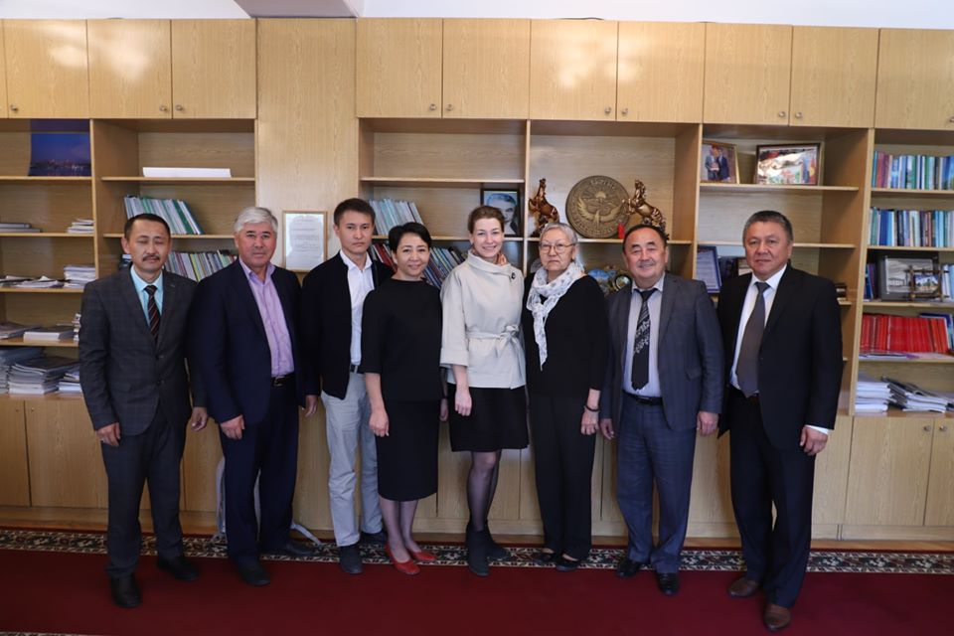
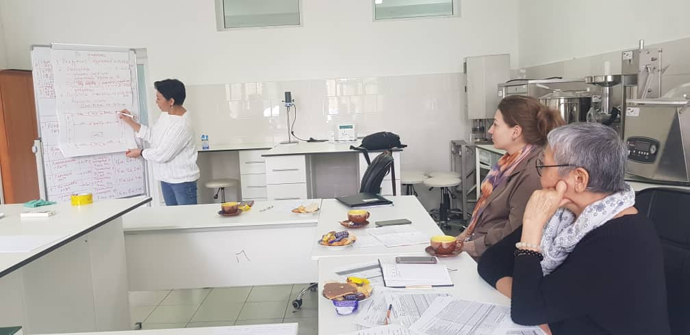
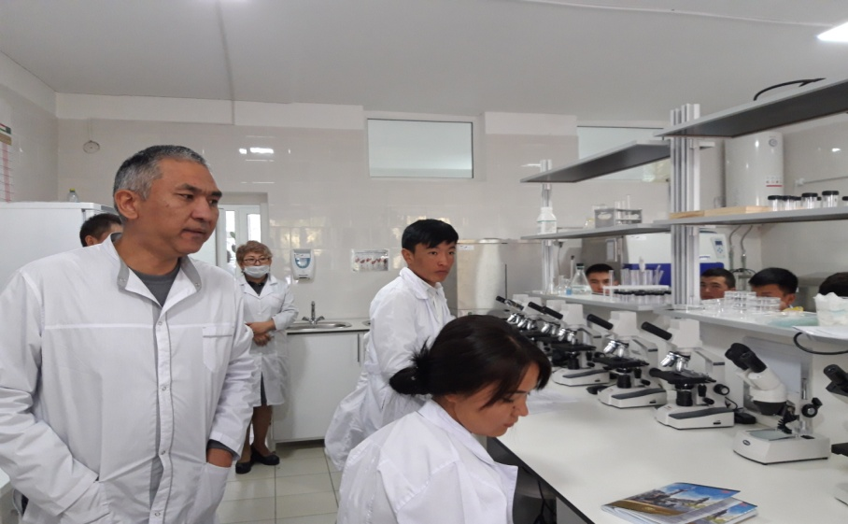
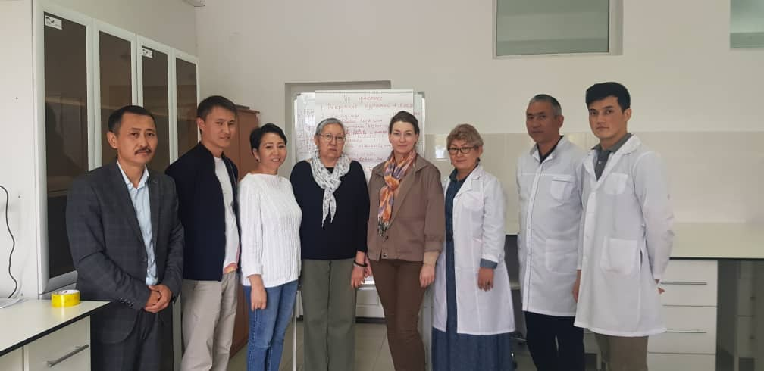
ОшТУ, октябрь 2019 г.
22.05.2020

Slide 9
Дорожная карта мобильности КГТУ-ОшТУ на 2020 год
Мобильность студентов по дисциплинам, весенний семестр 2019-20 у.г.
№ | Мероприятие | Ответственный | Крайний срок исполнения | Выходной документ, результат
1 | Корректировка РУП | КГТУ, каф ТППП | 01.11.2019 | утвержденный РУП
 |  | ОшТУ, каф. ТПСХП | 01.11.2019
2 | Семестровые планы по блочному типу по дисциплинам: - технологическое оборудование (4 кр, 32/16/16 ч) - методы исследования пищевых продуктов (5 кр, 32/32 ч) | КГТУ | 01.11.2020 | согласованное расписание с окном мобильности 02.03-03.04.2020
 |  | ОшТУ | 30.12.2019
3 | Рекрутинг студентов (от 2 до 4 чел с каждой стороны) | КГТУ, ОшТУ | 30.12.2019 | список студентов
4 | Подготовка студентов: - согласие родителей, - инструктаж по правилам поведения, - наличие банковского счета | КГТУ – Сергеева Д. ОшТУ – Ирматова Ж. | 25.01.2020 | письмо-согласие родителей, журнал инструктажа с подписями, банковские карточки
5 | Подготовка места проживания | КГТУ, ОшТУ | 28.02.2020 | комнаты в общежитие
6 | Подготовка приказов, командировочных удостоверений | КГТУ, ОшТУ | 24.02.2020 | приказ о командировании студентов, команд. удостоверения
7 | Учебный процесс | КГТУ, ОшТУ | Период 02.03-03.04.2020 | экзаменационные ведомости

Slide 10
Дорожная карта мобильности КГТУ-ОшТУ на 2020 год

Slide 11
Дорожная карта мобильности КГТУ-ОшТУ на 2020 год

Slide 12
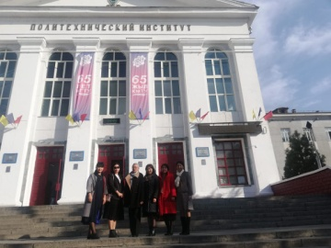
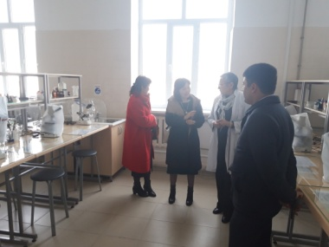
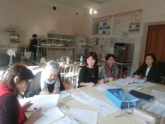
КГТУ, октябрь 2019 г.
26.05.2020

Slide 14
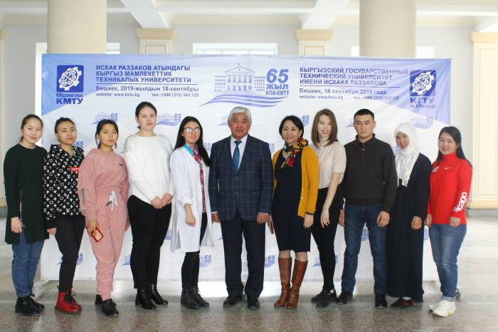

Slide 15
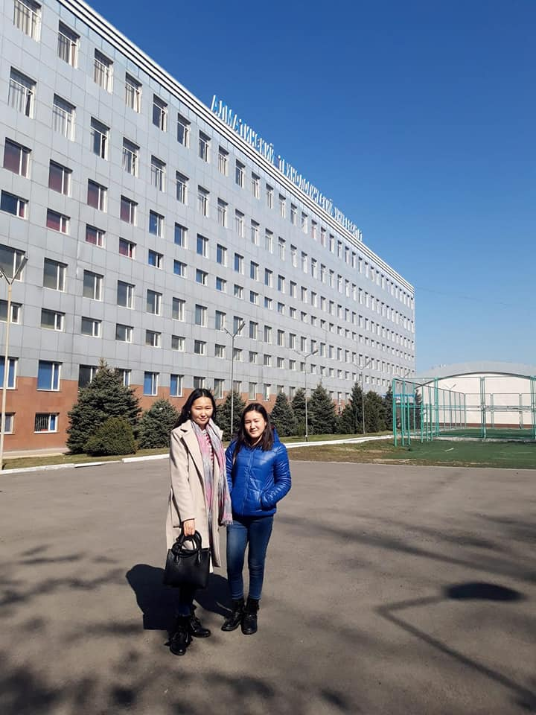
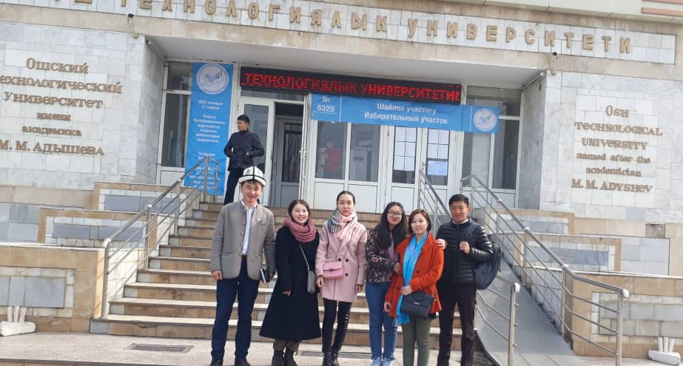
Студенты в ОшТУ, март 2020 г.
АТУ, февраль 2020 г.

Slide 16
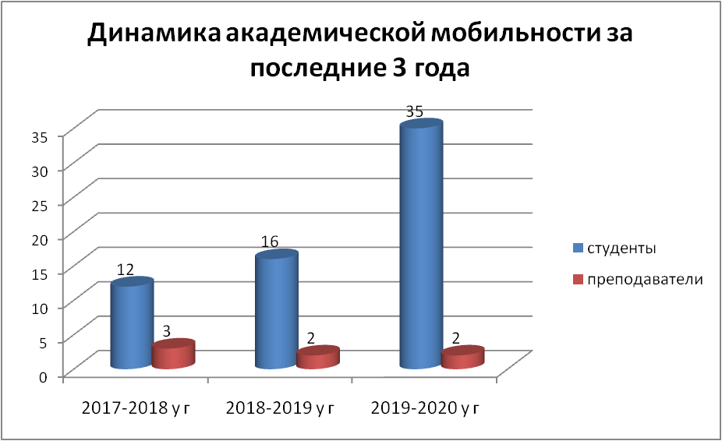

Slide 17

Развитие академической мобильности способствует:
выравниванию уровней подготовки специалистов в соседних странах,
укреплению международного сотрудничества и развитию равноправного партнерства в сфере высшего образования,
взаимообогащению через заимствование позитивного международного опыта.

Slide 18
Спасибо за внимание!
Контакты: elemanova@kstu.kg

